Slide 1

任务管理器简要介绍
作者: 马悦钊
汇报者：刘亦唐
汇报时间: 2024/07/15

Slide 2


01
文件组成

Slide 3

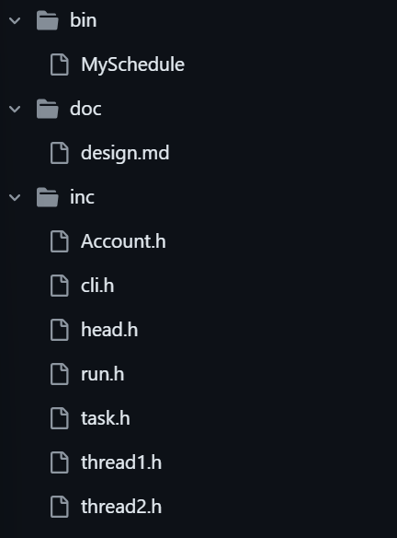
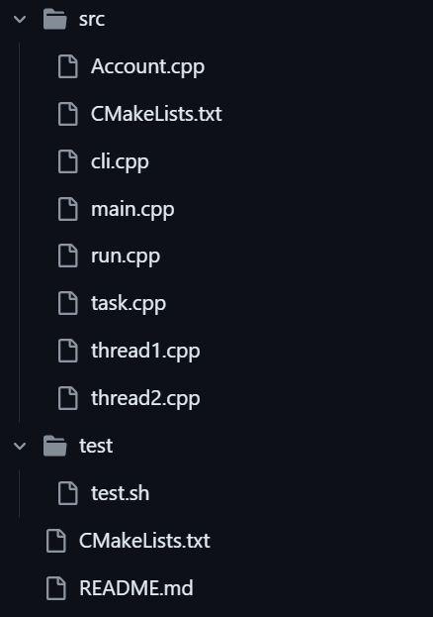
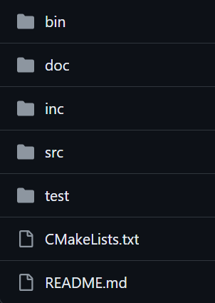
文件组成
bin文件夹存放可执行文件MySchedule，可以在任意路径下运行；
doc文件夹存放设计文档；
inc文件夹存放头文件；
src文件夹存放源文件；
test文件夹存放shell测试程序，可以在任意路径下运行；

Slide 4
文件组成
main.cpp：程序的主入口点，包含程序的流程控制和主函数。
run.cpp 和 run.h：程序运行模块，包含注册、登录等用户操作。
thread1.cpp 和 thread1.h：定义了第一个线程的逻辑，主要处理用户交互。
thread2.cpp 和 thread2.h：定义了第二个线程的逻辑，负责检查任务的提醒时间。
cli.cpp 和 cli.h：命令行接口的实现和声明文件，处理用户通过命令行输入的指令。
task.cpp 和 task.h：任务模块的实现和声明，包含任务数据结构和相关操作。
Account.cpp 和 Account.h：用户账户管理模块，处理用户信息的存储和检索。
head.h：包含了程序使用的基本头文件和一些常量定义。

Slide 5
02
模块划分

Slide 6
模块划分
账户管理模块：处理用户注册、登录、密码修改和账户删除。
任务管理模块：提供任务的增删改查操作，以及任务提醒功能。
多线程模块：使用两个线程，一个处理用户输入，另一个检查任务提醒。
命令行接口模块：解析和执行用户通过命令行输入的命令。

Slide 7
04
接口功能

Slide 8
接口功能
displayHelp()：显示帮助信息，告诉用户如何使用程序。
displayTask()：显示任务列表，可以按照不同的方式（如按ID、按开始时间等）显示。
addTask()：添加新任务到任务列表。
deleteTask()：根据任务ID删除任务。
editTask()：编辑现有任务的详细信息。
userRegister()：注册新用户。
userDeregister()：注销用户账户。
changePassword()：修改用户密码。
checkRemindTime()：检查并提醒用户任务的提醒时间。

Slide 9
04
工作流程

Slide 10
工作流程
1
用户通过命令行界面与程序交互。
程序根据用户输入的命令调用相应的函数或方法。
2
3
任务管理模块负责处理任务的存储和检索。
任务管理账户管理模块处理用户的注册、登录和账户信息。
4
多线程模块确保用户交互和任务提醒检查可以并行处理，提高效率。
5
程序使用文件系统来持久化存储任务和用户信息。
6

Slide 11
05
成员分工

Slide 12
成员分工
由于我们小组在老师更改作业内容前已经完成部分项目，故在征得老师同意后仍旧保持原来小组，修改任务内容为完成Linux和Windows双版本任务管理器。以下是Linux版本成员及分工
马悦钊
head.h、Account、task、thread1、thread2的编写及debug，run、main的合作编写，多线程运行的实现，Cmakelist和test.sh的合作编写。
刘亦唐
cli的编写，run、main的合作编写，项目整体的debug，多线程运行的实现， Cmakelist和test.sh的合作编写；

Slide 13
谢 谢 大 家

